Slide 1

Herramientas de Prototipado: Balsamiq
Asignatura: Ingeniería de Software.
Profesora: Laura Méndez Segundo.
Alumnos:
Arellano Aguillón Shu Nashy Nizarely
Escudero Robles Rafael Agustín
Ramírez Rodríguez Carlos Eduardo
Grupo: 3CM13

Slide 2
Índice
¿Qué son los prototipos?
¿Cual es su importancia?
Prototipado
¿En qué consiste?
¿Cómo lo llevo a cabo?
¿Cual es su importancia?
Wireframes
Balsamiq
Ventajas de Balsamiq
Puedes elegir el estilo que mejor te parezca…
Ejemplos de prototipos realizados con Balsamiq
Referencias

Slide 3

¿Qué son los prototipos?
Un prototipo es una versión inicial compacta de la solución o parte de la solución de un sistema, que será mejorado en varias iteraciones para probar y evaluar la eficacia del diseño general que se utiliza para resolver un problema determinado.

Slide 4
¿Cual es su importancia?
Los prototipos son una parte integral del proceso de diseño, ya que permiten la revisión de los conceptos básicos del proyecto en la etapa inicial de su desarrollo y compartir opiniones con el resto del equipo.
Gracias a ellos puedes crear fácilmente una maqueta interactiva de un sitio web o aplicación móvil, que es capaz de identificar cualquier deficiencia en el flujo del desarrollo o en la usabilidad del diseño, esto incluso antes de invertir demasiado tiempo o dinero en su desarrollo. Para ello se necesitan buenas herramientas de prototipado

Slide 5
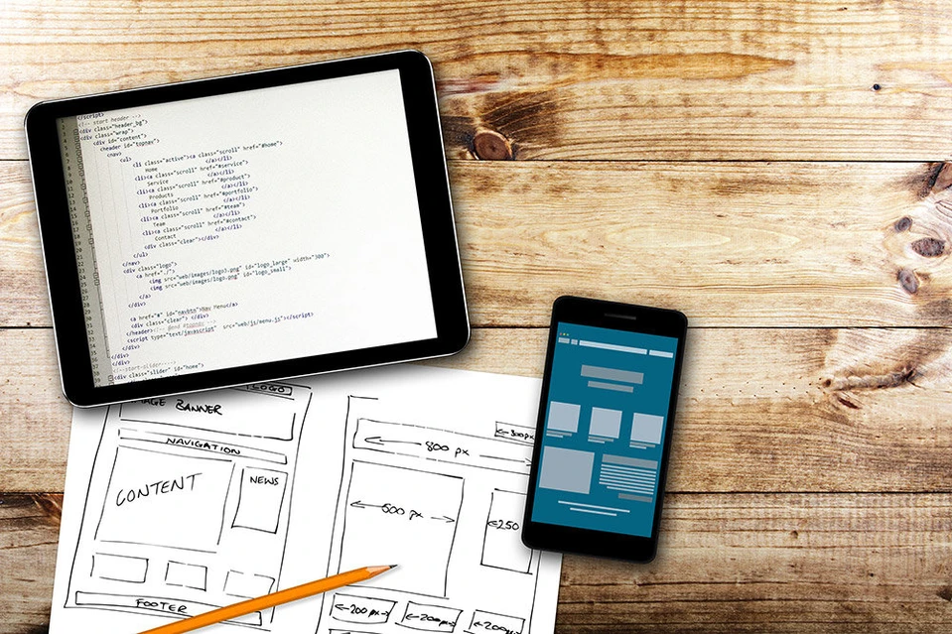
Prototipado
¿En qué consiste?
El prototipado modela el producto final y permite efectuar un test sobre determinados atributos del mismo sin necesidad de que está disponible. Se trata, simplemente, de testear haciendo uso del modelo.
¿Cómo lo lleva a cabo?
Se comienza elaborando un prototipo del producto final: qué aspecto tendrá, cómo funcionará,... Comenzar a crear estos prototipados resultar tan simple como unos dibujos con lápiz y papel (Bocetos) o tan complejo como el propio código operativo que prelude al código final (Prototipos de alta fidelidad).

Slide 6
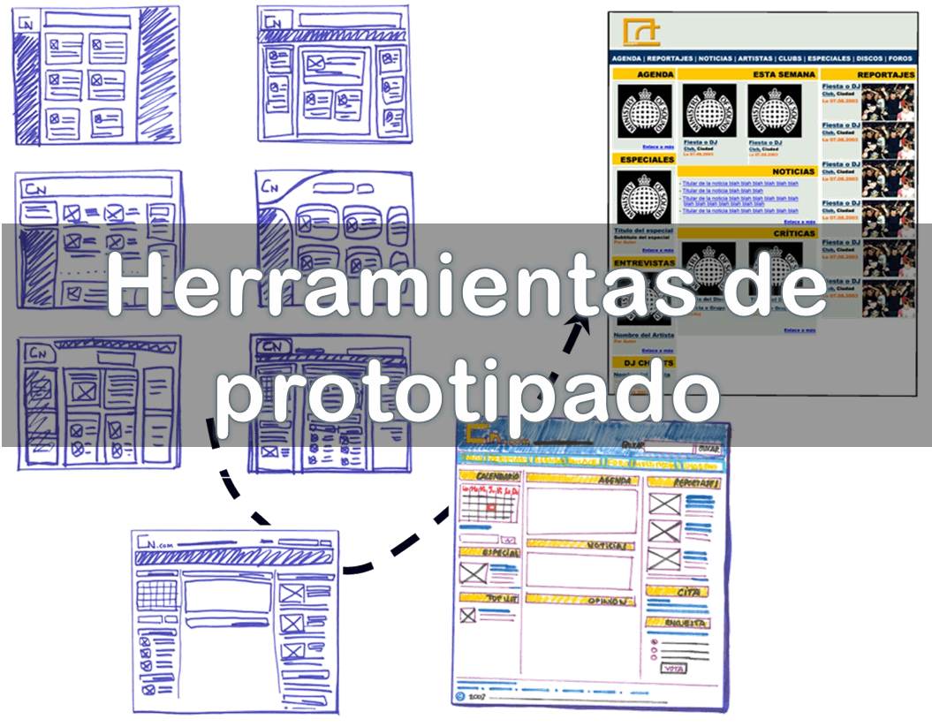
¿Cual es su importancia?
Una característica muy destacada del prototipado: la iteración.
Por naturaleza, debe ser una fase iterativa, que proponga, recoja feedback, replantee y vuelva a proponer. Un círculo que debe llevar, con más o menos rapidez, al máximo nivel de excelencia antes el producto o servicio no se desarrolle.

Slide 7
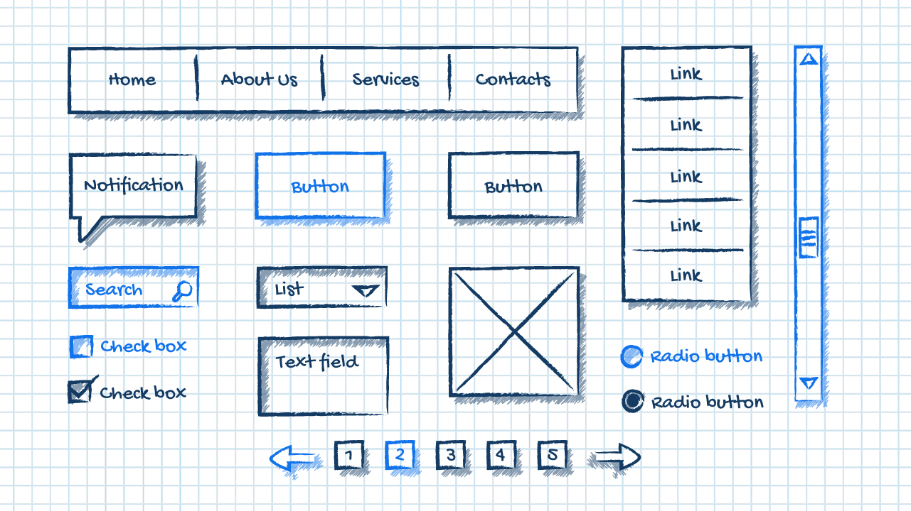
Wireframes
Una wireframe es un bosquejo de interfaz de usuario.
Son útiles para que tanto diseñadores como programadores puedan comunicarse efectivamente a la hora de crear la estructura del proyecto en el que trabajan.

Slide 8
Utilizar wireframes nos permite:
Representar nuestras ideas rápidamente.
Generar la interfaz más adecuada.
Resultan en software y páginas web fáciles de usar.
Ahorrar tiempo y ajustes en las siguientes etapas.
Prototipo
Balsamiq
Low-Fidelity
Mid-Fidelity
High-Fidelity
Conceptos nuevos
Ideas, no detalles.
Generan muchas opciones
Interactividad muy baja
Obtener retroalimentación
Prototipos rápidos y baratos
Interactividad media
Prototipos detallados
Guía para desarrollo
Interactividad alta

Slide 9

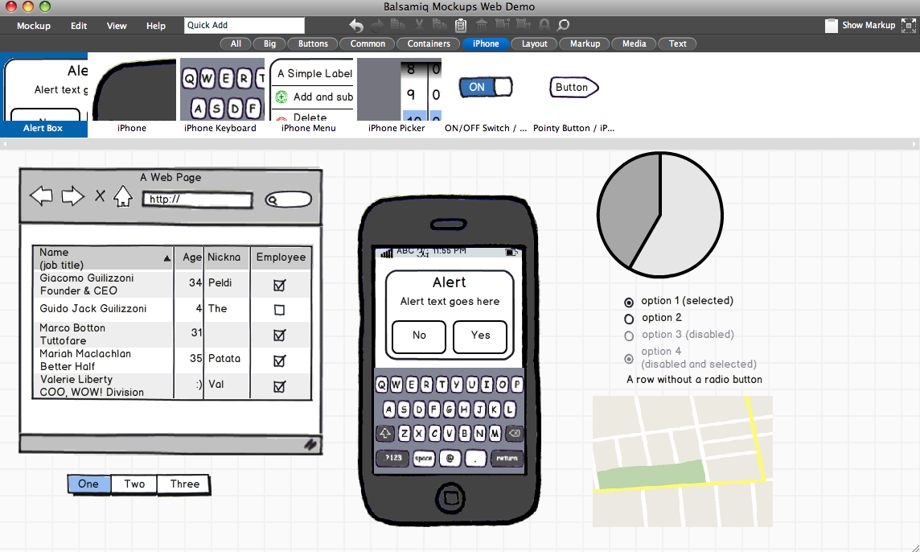
Balsamiq
Balsamiq es una herramienta que permite diseñar de forma rápida y sencilla maquetas de interfaz para webs y aplicaciones móviles. De pago, aunque se puede probar de forma gratuita.
Realmente te obliga a concentrarte en la estructura y el contenido, evitando discusiones prolongadas sobre colores y detalles que deberían surgir más adelante en el proceso.
Wireframes es RÁPIDO: generarás más ideas, para que puedas descartar las malas y descubrir las mejores soluciones.

Slide 10
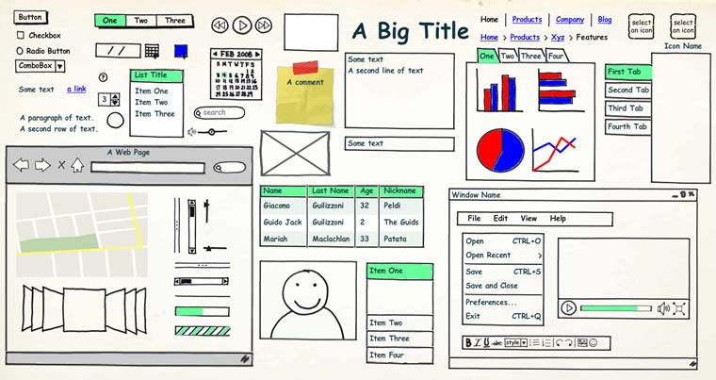
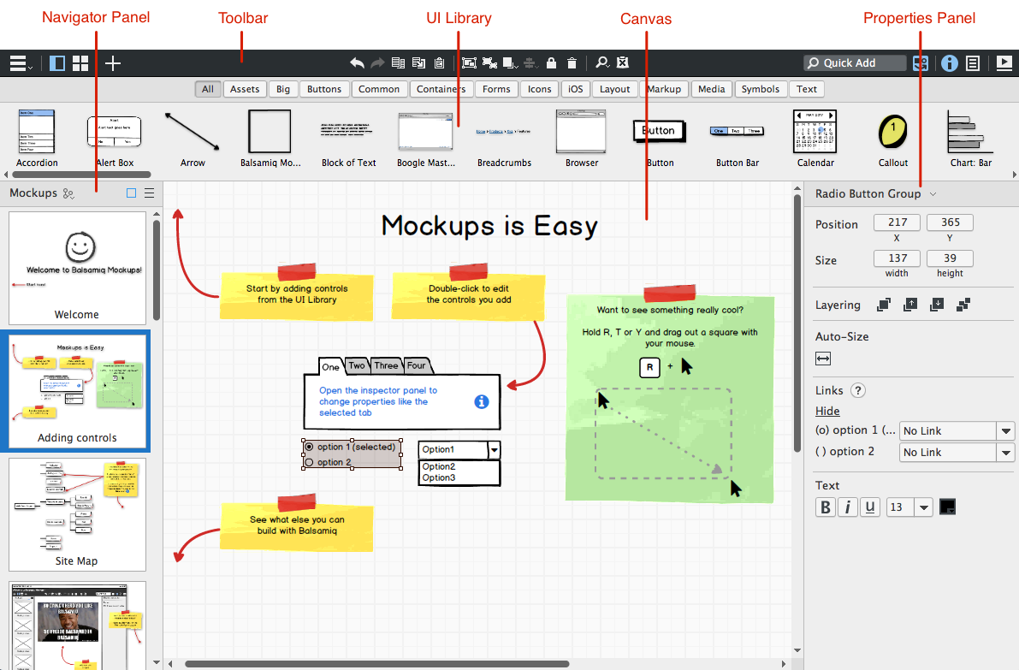
Ventajas de Balsamiq
Es un programa de escritorio y solo tienes que registrarte para poder empezar a utilizarlo sin ningún tipo de descarga. Programado en Flex y AIR por lo que crea muy rápido Wireframes. Interfaz fácil de usar, como se ha creado con AIR es instalable tanto en Windows y Mac OS X.
Balsamiq te permite escoger entre un montón de objetos prediseñados como: barras de estado, menús, barras de progreso, etc.
Además, te permite exportar el diseño que realices en PNG, PDF e incluso al portapapeles.
Permite incrustar tus diseños en tu página web o en informes de errores.
Puedes compartir tus diseños a través de un sistema muy parecido a Dropbox.
Balsamiq funciona como cualquier aplicación normal, te permite arrastrar, soltar, guardar mockups en un archivo, copiar y pegar, deshacer, etc.

Slide 11
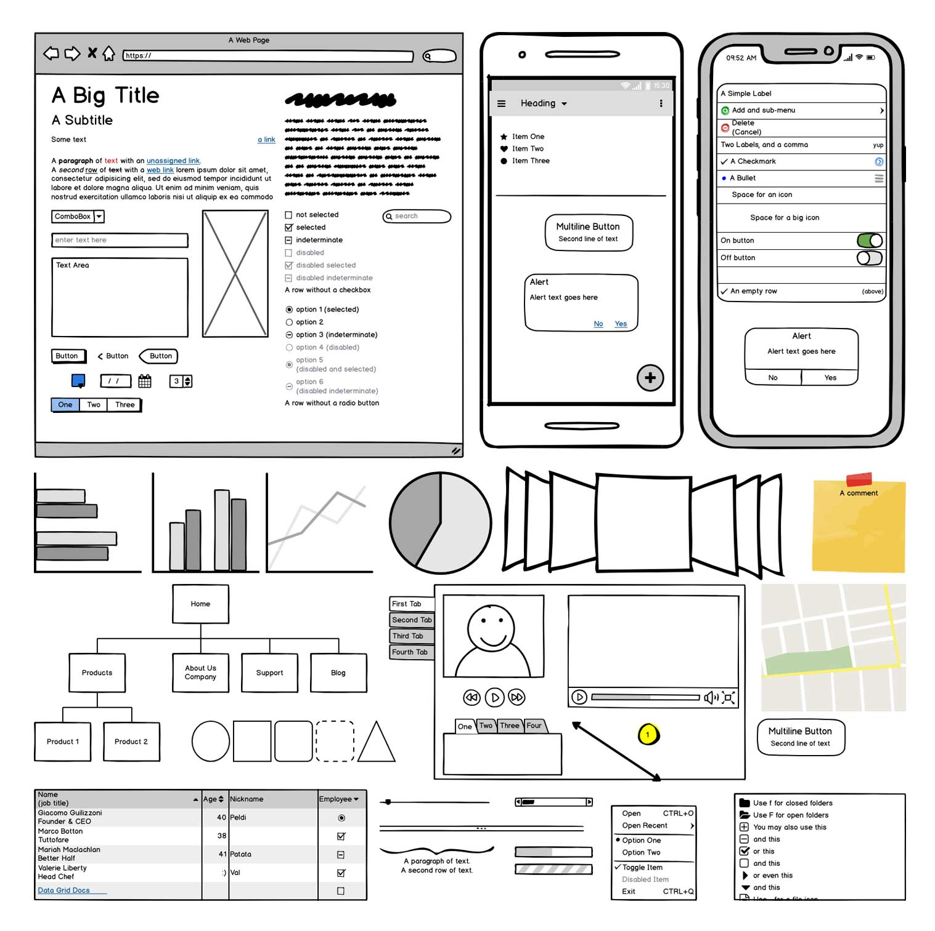
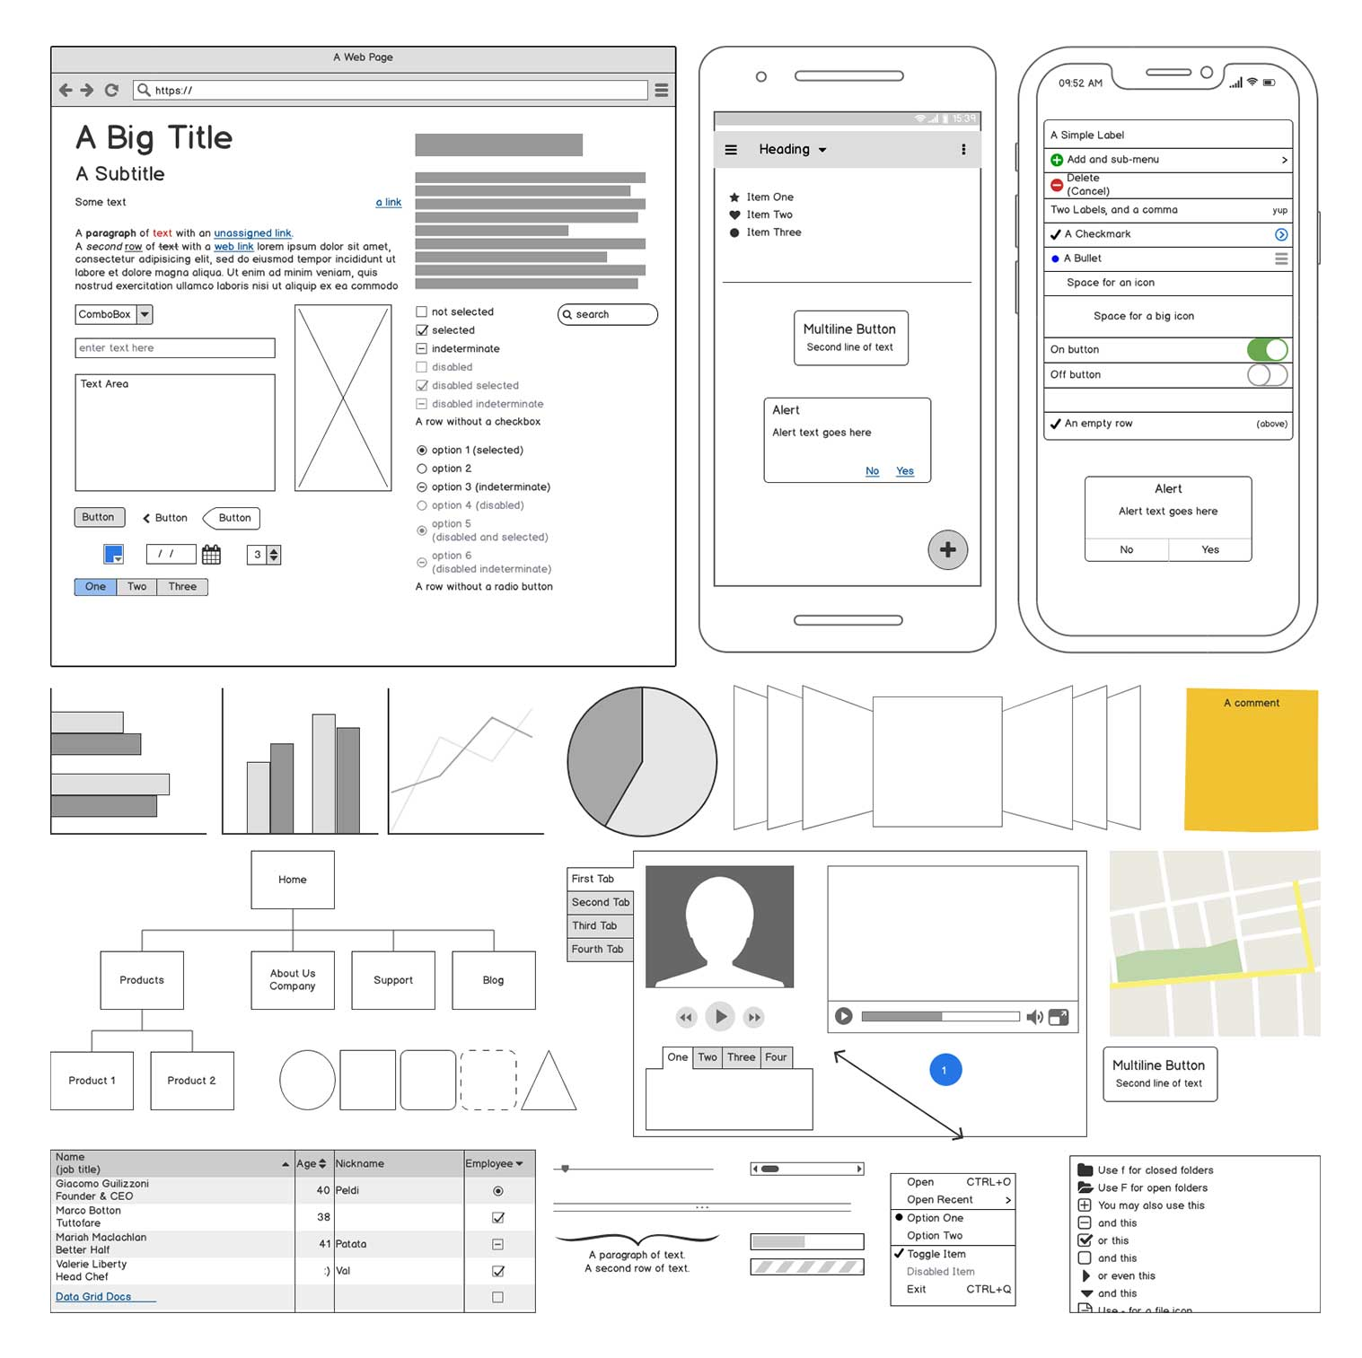
Puedes elegir el estilo que mejor te parezca...
Sketch-Style Controls
They look like sketches on purpose! It encourages brainstorming.
Clean Wireframes Option
Need to present your work? Switch skin and voilà.

Slide 12
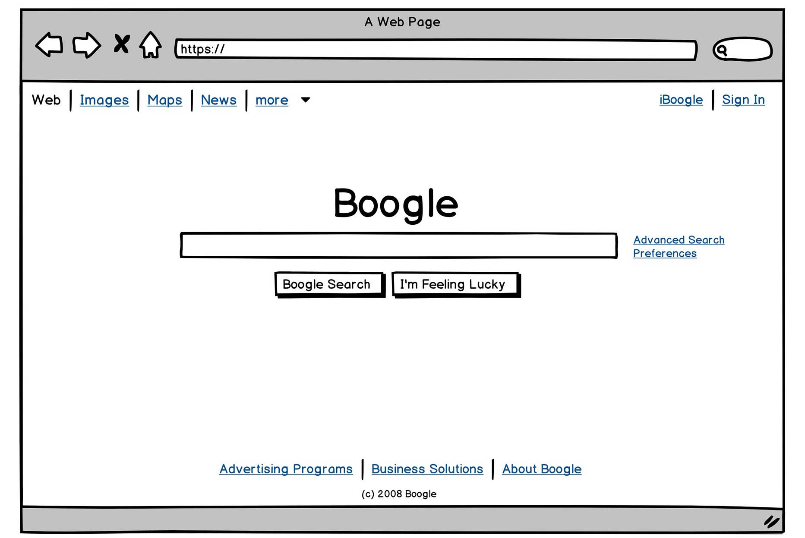
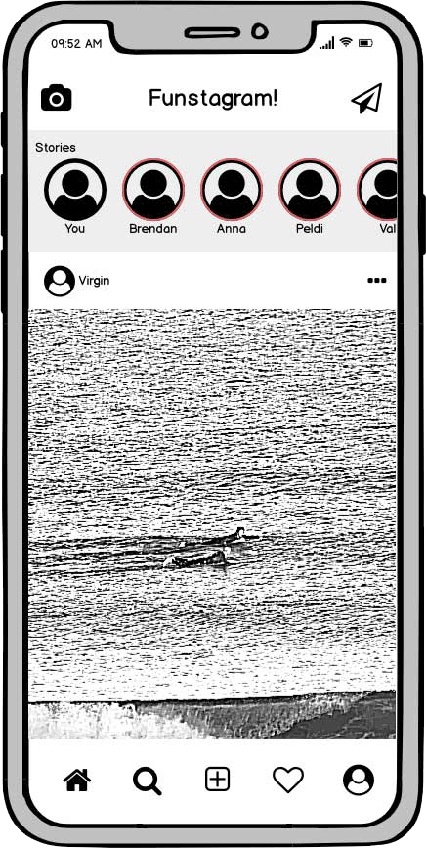
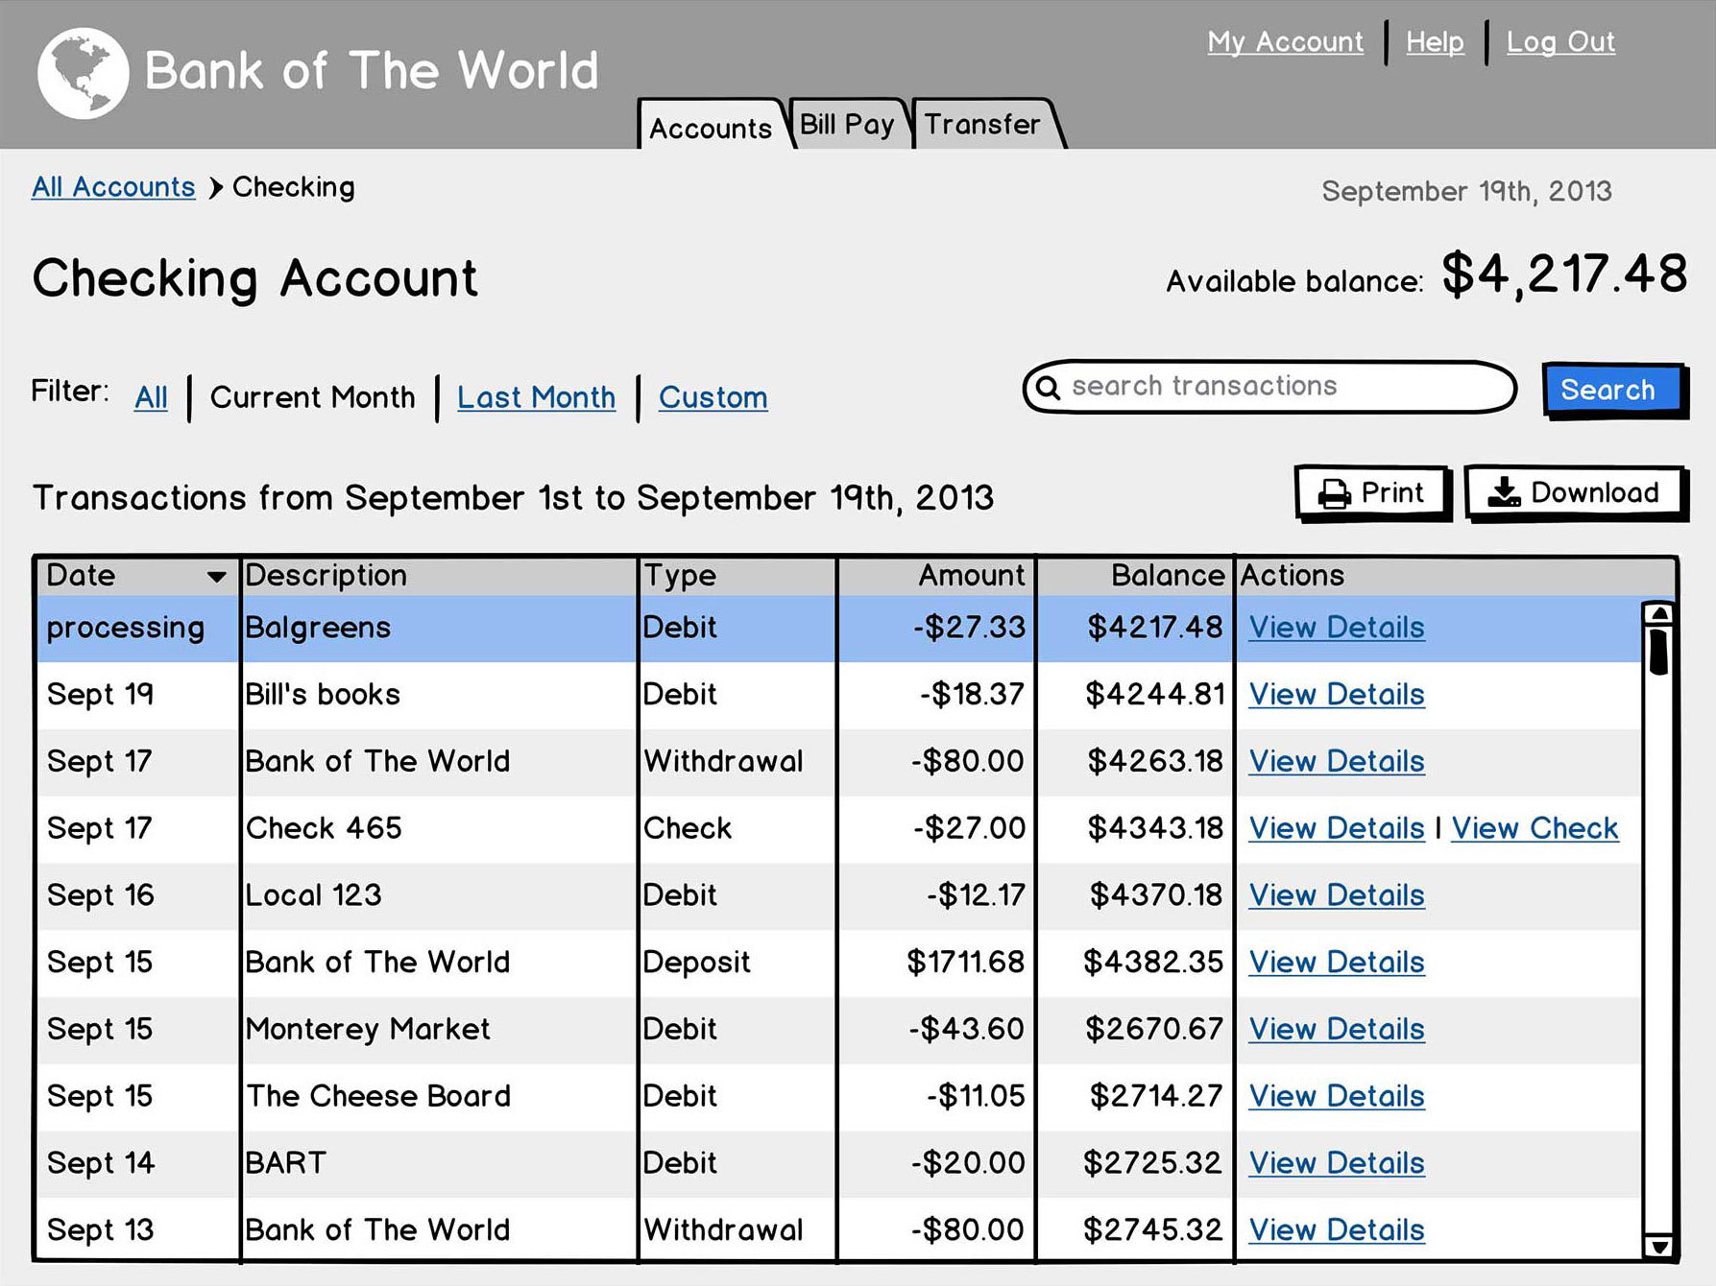
Ejemplos de prototipos
realizados con Balsamiq

Slide 13
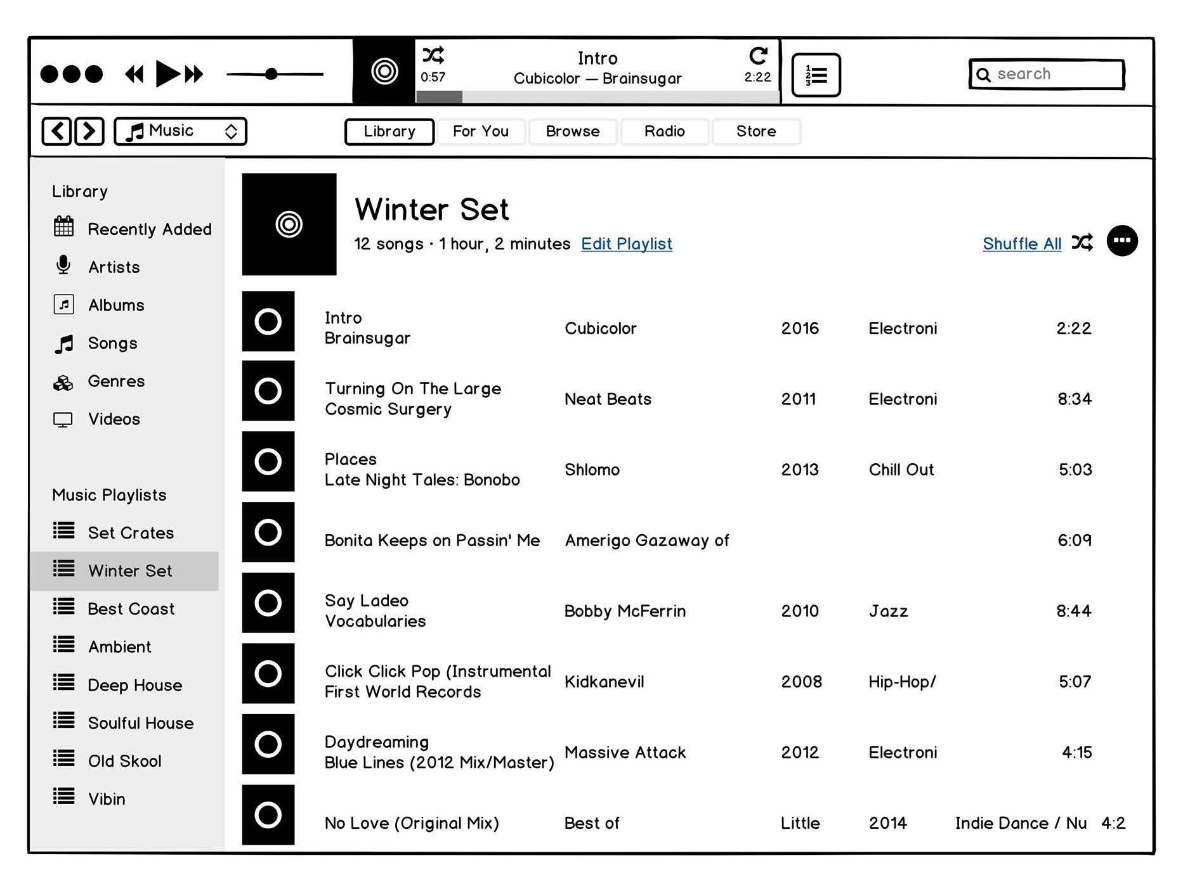
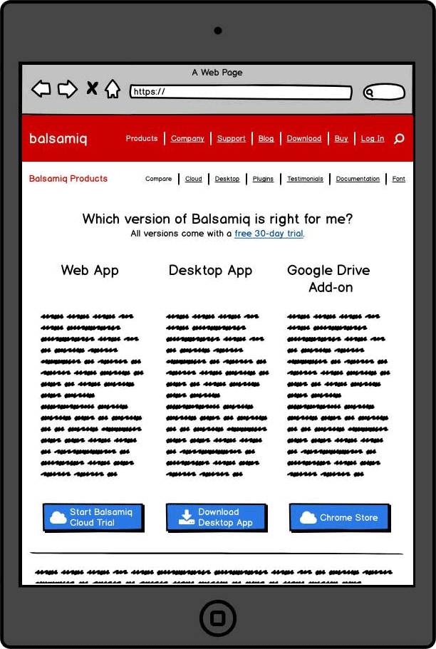
Ejemplos de prototipos realizados con Balsamiq

Slide 14
Referencias
Balsamiq Wireframes - Industry Standard Low-Fidelity Wireframing Software | Balsamiq. (s. f.). Recuperado 2 de junio de 2021, de https://balsamiq.com/wireframes/
Balsamiq la herramienta para hacer prototipos de proyectos. (2021, 7 abril). Recuperado 2 de junio de 2021, de https://www.isdi.education/mx/blog/balsamiq-la-herramienta-para-hacer-prototipos-de-proyectos
Área de Ingeniería de Proyectos, Departamento de Ingeniería de Diseño y Fabricación, Centro Politécnico Superior | Universidad de Zaragoza, Prototipado (Prototyping) de http://www.sidar.org/recur/desdi/traduc/es/visitable/tecnicas/Prototyping.htm

